Slide 1

Анализ функционального поведения системы бюро проката яхт Сан-Хуана
Выполнили:
Майстренко А.Н. К3241
Кошкарев К.П. К3239
Иванов В.С. К3240
Генне К.В. К3240

Slide 2
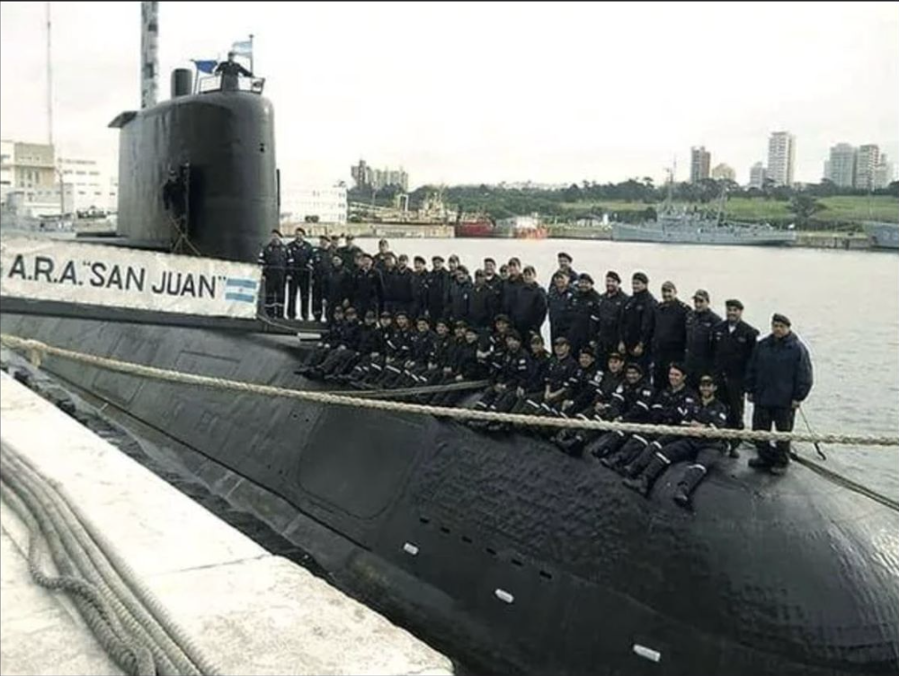
Бюро проката яхт Сан-Хуан
Аренда яхты у владельцев
Доукомплектование (?)
Найм команды (?)
Обслуживание
Экстренный ремонт (?)
Анализ опыта клиентов

Slide 3
Цель и задачи
Цель - проектирование функциональной модели
АИС “Бюро проката яхт Сан-Хуана”
Задачи:
Проанализировать предметную область и определить назначение ИС
Выделить основной процесс и внешние сущности по отношению к нему
Выделить потоки для внешних сущностей по отношению к основному событию
Составить контекстную диаграмму нулевого уровня
Проанализировать события, определить связи по потокам данных между сущностями, событиями, накопителями данных.
Составить детализированную контекстную диаграмму
fngnmmmmmghmgmghmgmgmghmgmghngfmkblgmblngjbngfblkmgbjfhgbjln dlbkj fnlkdmvnfj bgdfkm;vnjd

Slide 4

Методы и средства
Методы
Наша методология - DFD
Это такая методология графического структурного анализа
Средства
Наше CASE-средство - RAMUS
Это такая программа для построения диаграмм

Slide 5
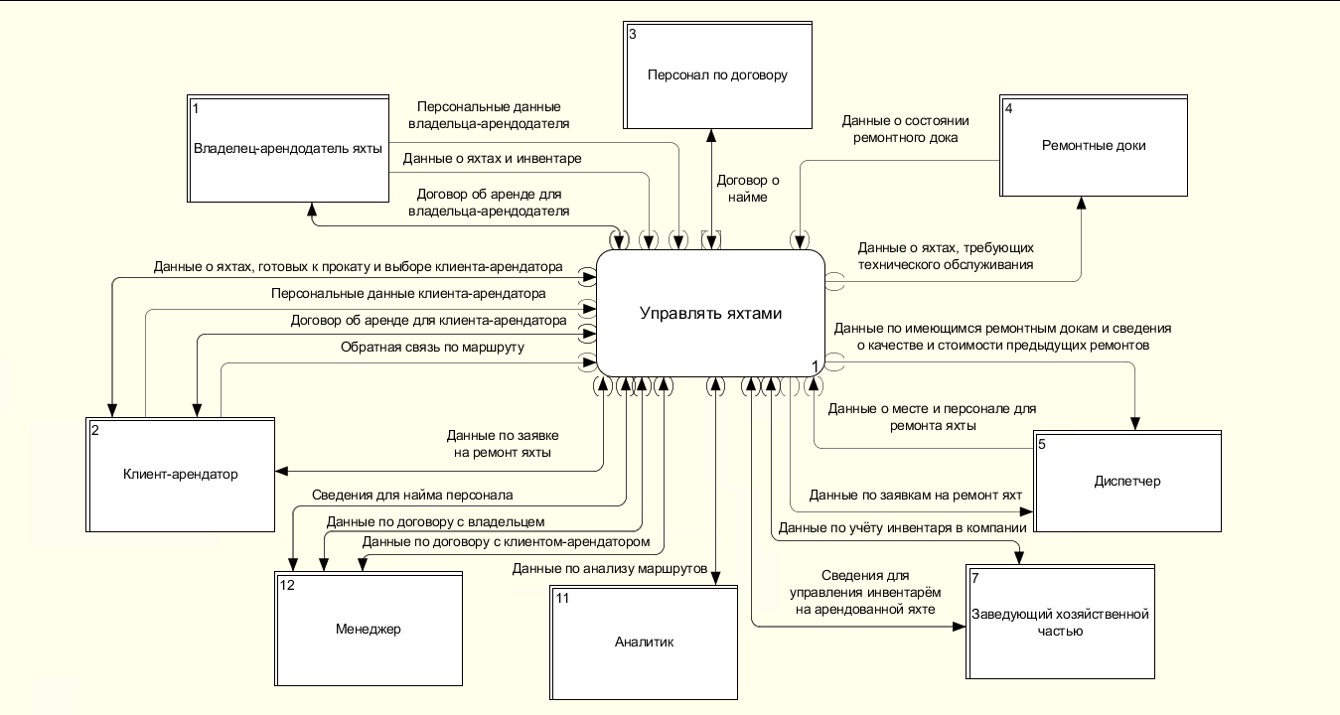
Основной процесс, внешние сущности, потоки

Slide 6
Составление детализированной диаграммы
Название процесса | Входные потоки | Выходные потоки
Зарегистрировать владельца-арендодателя | Персональные данные владельца-арендодателя | Персональные данные владельца-арендодателя
Зарегистрировать клиента-арендатора | Персональные данные клиента-арендатора | Персональные данные клиента-арендатора
Сдать яхту в аренду | Данные о яхтах и инвентаре Данные по договору с владельцем Договор о аренде для владельца-арендодателя Договор о сдаче в аренду | Данные о яхте Данные о сдаваемом инвентаре Договор о аренде для владельца-арендодателя
Взять яхту в аренду | Данные о яхтах Данные о инвентаре на яхте Данные о выборе клиента-арендатора Договор об аренде для клиента-арендатора Договор о найме Договор об аренде Данные по договору с клиентом-арендатором Сведения для найма персонала | Сведения для управления инвентарем на арендованной яхте Данные о инвентаре на яхте Договор об аренде Данные по договору с клиентом-арендатором Данные о яхтах, готовых к прокату Сведения для найма персонала Договор о найме Договор об аренде для клиента-арендатора

Slide 7
Составление детализированной диаграммы
Название процесса | Входные потоки | Выходные потоки
Учитывать инвентарь в компании | Данные о инвентаре в компании Данные по учету инвентаря в компании Запись о прокате | Данные по учету инвентаря в компании Данные о инвентаре в компании Запись о прокате
Собрать и проанализировать обратную связь по маршруту | Обратная связь по маршруту Данные по маршруту и анализу | Запись о прокате Данные по маршруту и анализу
Отремонтировать яхту | Данные по заявке на ремонт яхты Данные о состоянии ремонтного дока Данные по обслуживаниям и расходам Данные о месте и персонале для ремонта яхты | Данные по заявкам на ремонт яхт Данные о яхтах, требующих технического обслуживания Данные по имеющимся ремонтным докам и сведения о качестве и стоимости предыдущих ремонтов

Slide 8
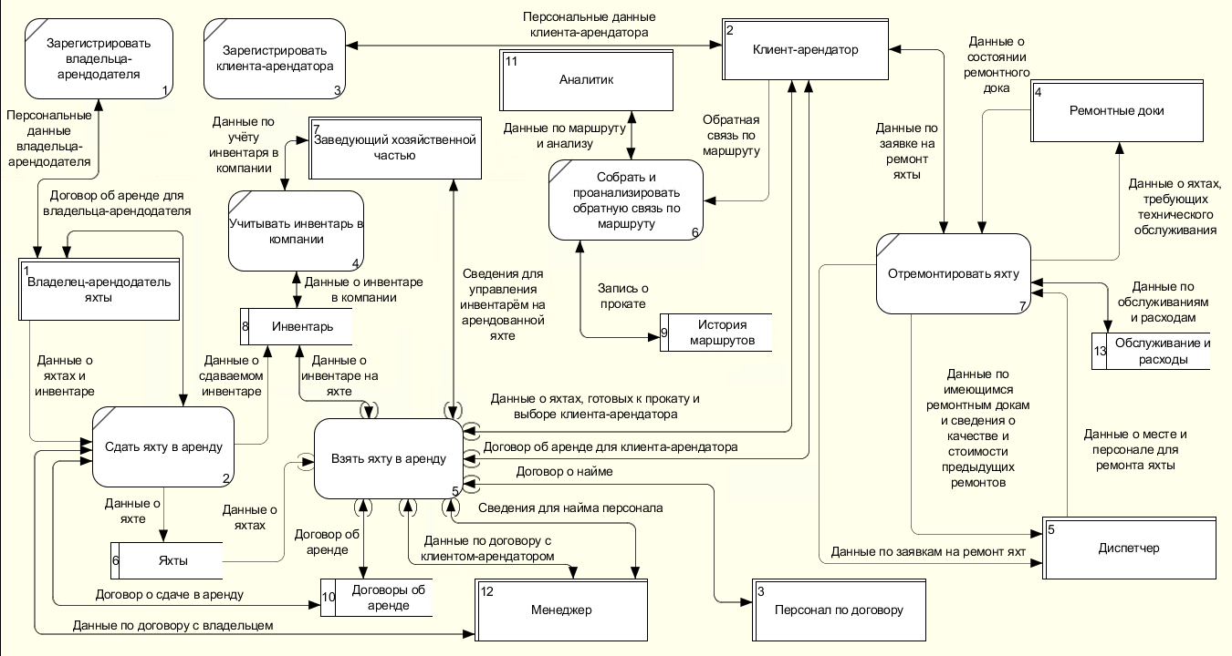
Составление детализированной диаграммы

Slide 9
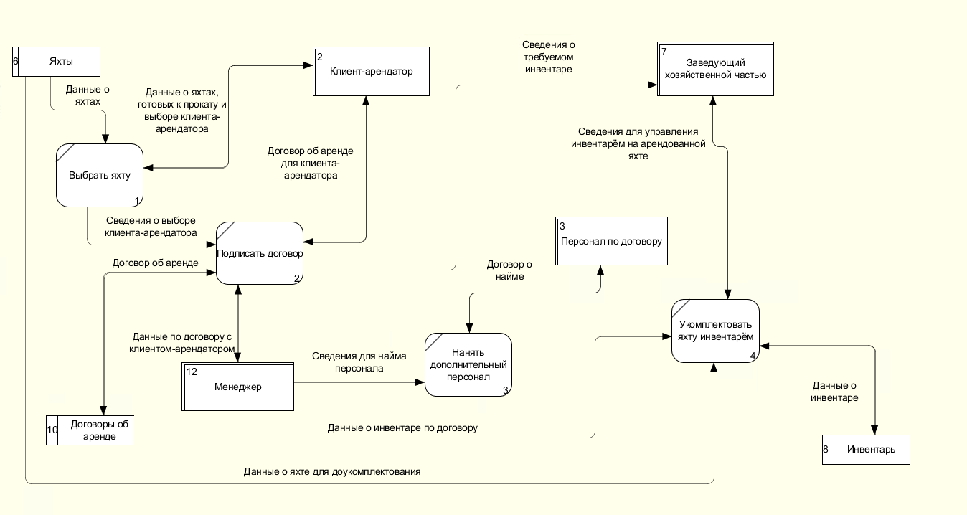
Составление детализированной диаграммы

Slide 10
Выводы
Таким образом, было выполнено проектирование функциональной модели. Мы успешно проанализировали предметную область и определили назначение ИС Сумели выделить основной процесс и внешние сущности по отношению к нему.
Выделить потоки для внешних сущностей по отношению к основному событию
Также составили контекстную диаграмму нулевого уровня.
Помимо этого, проанализировали события, определили связи по потокам данных между сущностями, событиями, накопителями данных. И, как итог, составили детализированную контекстную диаграмму

Slide 11

Спасибо за внимание!
ООО Бюро проката “Сан Хуан”

